Slide 1

인사시스템 구축
스토리보드
(프로그램 Spec)
버전 1.0
2012.10.15
승 인 사 항
 | 성명 / 직급 | 일자 | 서명
작성자 | 최명자 / 부장 | 2012.10.15
검토자
승인자
고객

Slide 2
프로젝트 | 인사시스템 구축 | 문서번호 | IW2115
문서명 | 스토리보드 – 프로그램명세서 | 버전 | 1.0
문서 이력
버전 | 제/개정 내용 | 작성일 | 작성자 | 승인자 | 시행일
1.0 | 초안 | 2012.10.15 | 최명자

Slide 3
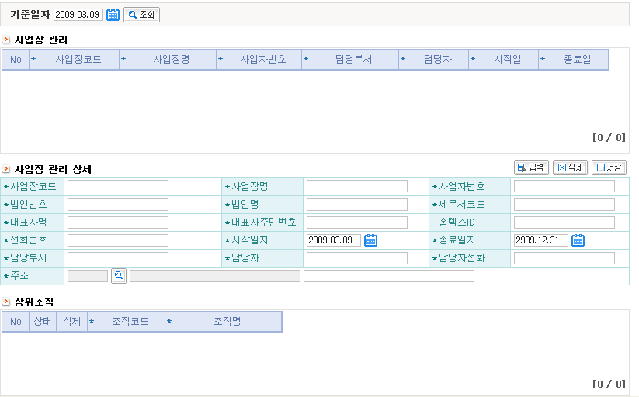
INT_Y08
사업장관리
1) 주요항목 :
2) 요구사항 :

Slide 4
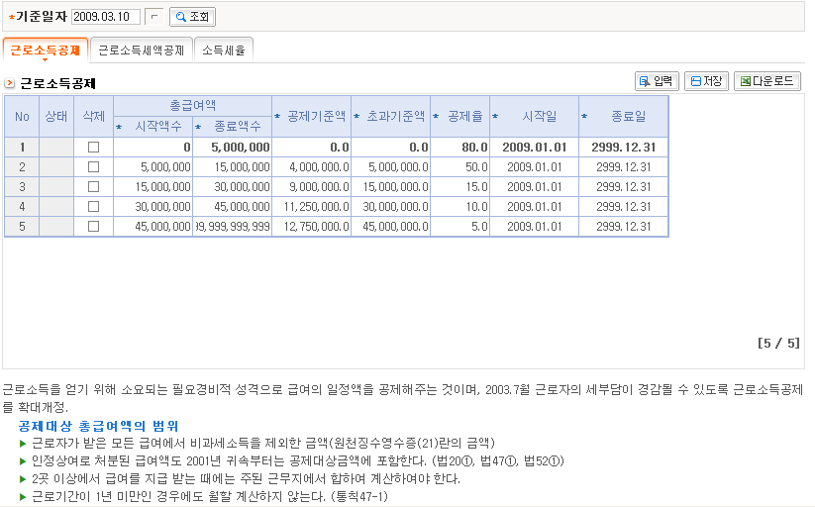
INT_Y08_010
법정공제율관리
근로소득공제
1) 주요항목 :
2) 요구사항 :

Slide 5
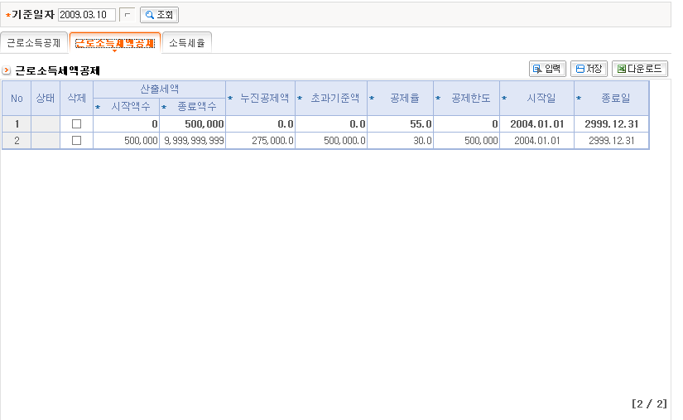
INT_Y08_010
법정공제율관리
근로소득세액공제
1) 주요항목 :
2) 요구사항 :

Slide 6
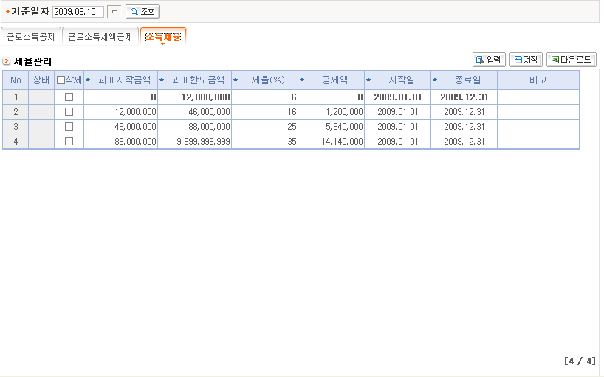
INT_Y08_010
법정공제율관리
소득세율
1) 주요항목 :
2) 요구사항 :

Slide 7
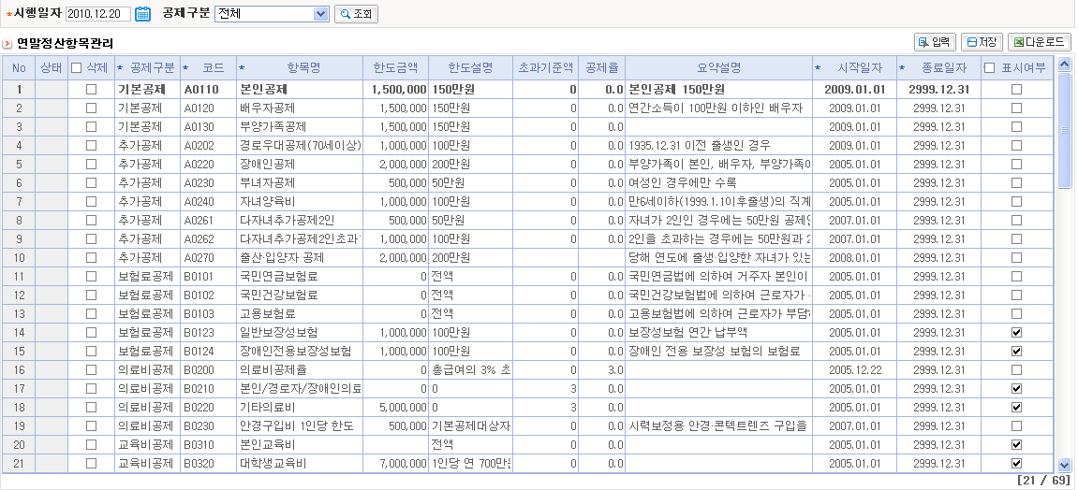
INT_Y08_011
연말정산항목관리
1) 주요항목 :
2) 요구사항 :

Slide 8
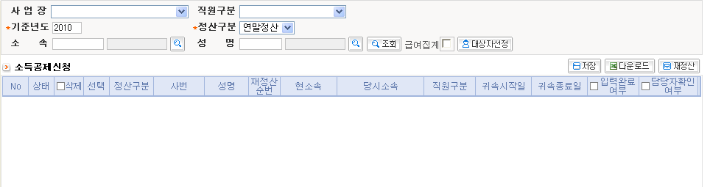
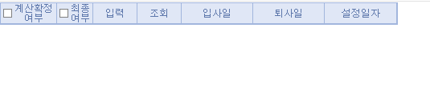
INT_Y08_022
소득공제신청
1) 주요항목 :
2) 요구사항 :

Slide 9
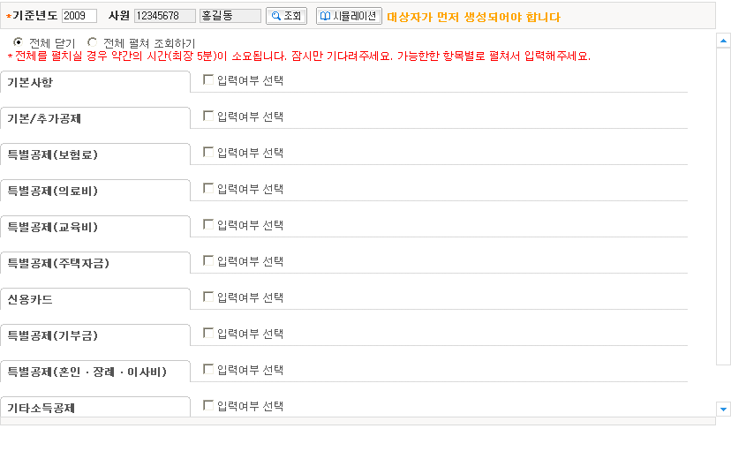
INT_Y08_030
소득공제신청서
1) 주요항목 :
2) 요구사항 :

Slide 10
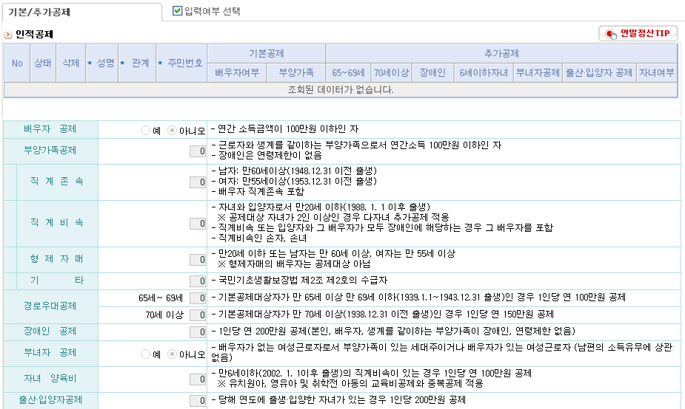
INT_Y08_030
소득공제신청서
인적공제
1) 주요항목 :
2) 요구사항 :

Slide 11
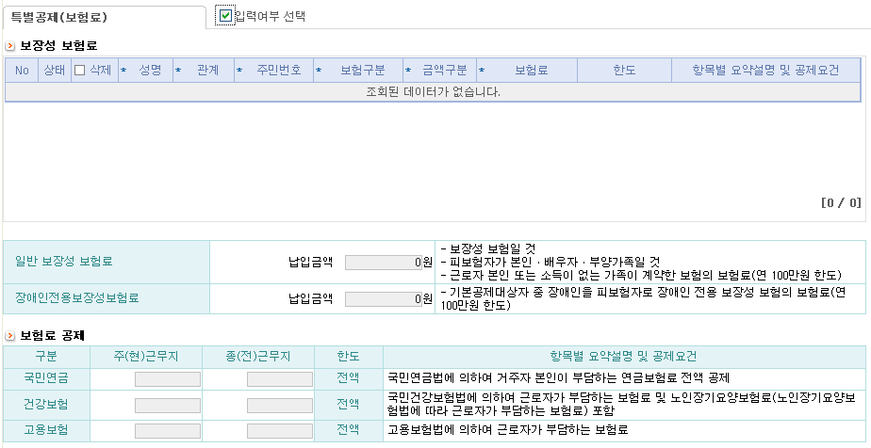
INT_Y08_030
소득공제신청서
특별공제(보험료)
1) 주요항목 :
2) 요구사항 :

Slide 12
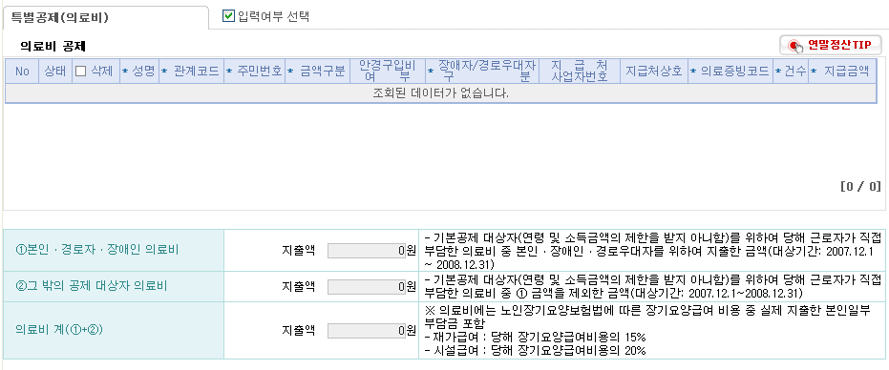
INT_Y08_030
소득공제신청서
특별공제(의료비)
1) 주요항목 :
2) 요구사항 :

Slide 13
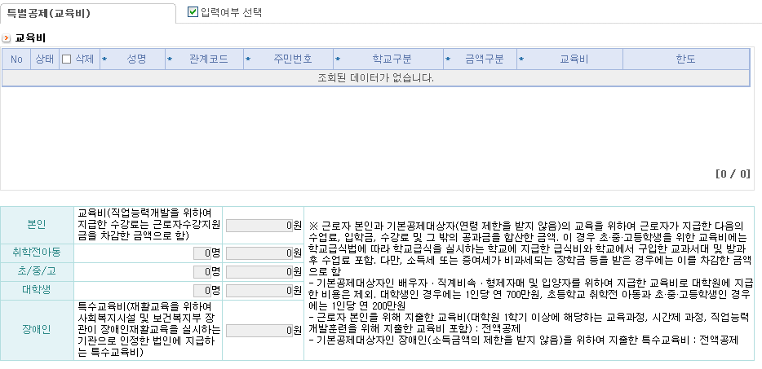
INT_Y08_030
소득공제신청서
특별공제(교육비)
1) 주요항목 :
2) 요구사항 :

Slide 14
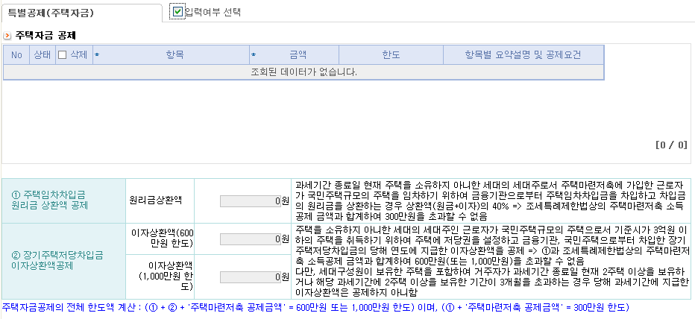
INT_Y08_030
소득공제신청서
특별공제(주택자금)
1) 주요항목 :
2) 요구사항 :

Slide 15
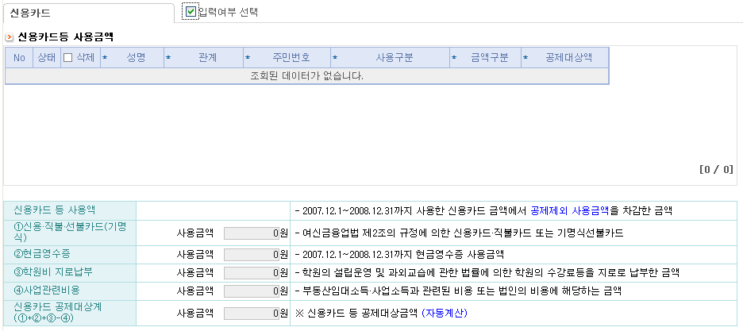
INT_Y08_030
소득공제신청서
신용카드
1) 주요항목 :
2) 요구사항 :

Slide 16
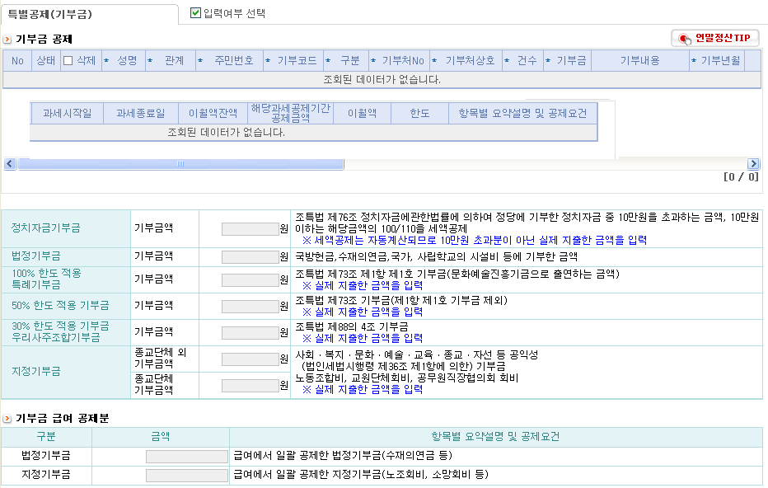
INT_Y08_030
소득공제신청서
특별공제(기부금)
1) 주요항목 :
2) 요구사항 :

Slide 17
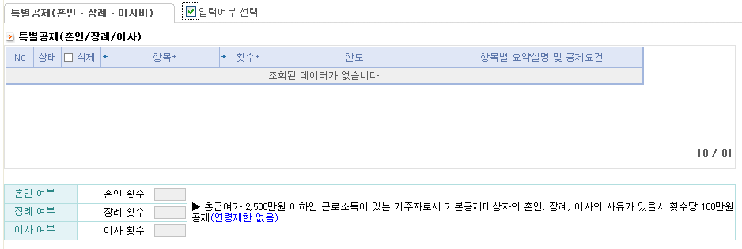
INT_Y08_030
소득공제신청서
특별공제(혼인.장례.이사비)
1) 주요항목 :
2) 요구사항 :

Slide 18
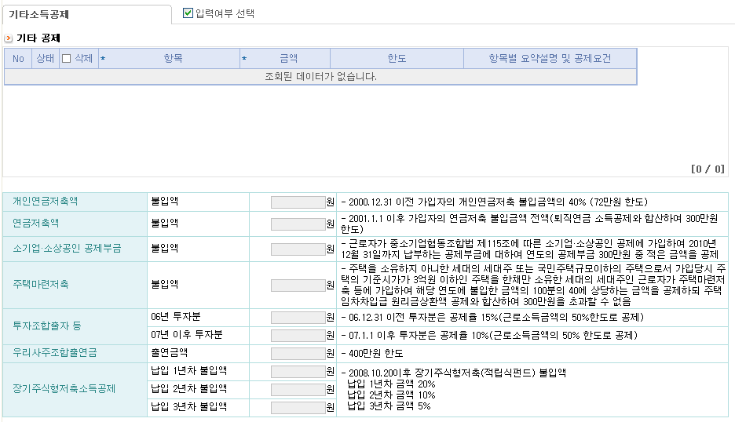
INT_Y08_030
소득공제신청서
기타소득공제
1) 주요항목 :
2) 요구사항 :

Slide 19
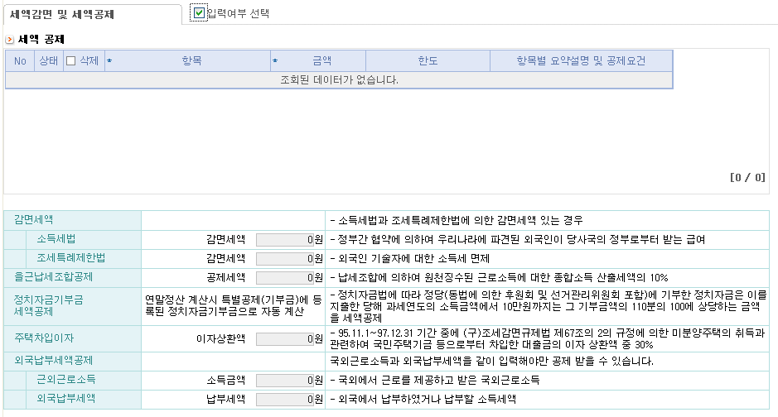
INT_Y08_030
세댁감면 및 세액공제
1) 주요항목 :
2) 요구사항 :

Slide 20
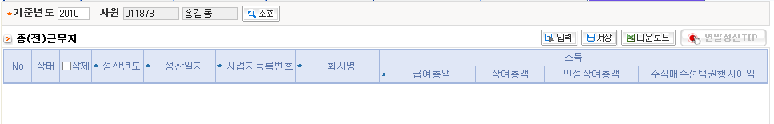
INT_Y08_081
종전근무지등록
1) 주요항목 :
2) 요구사항 :

Slide 21
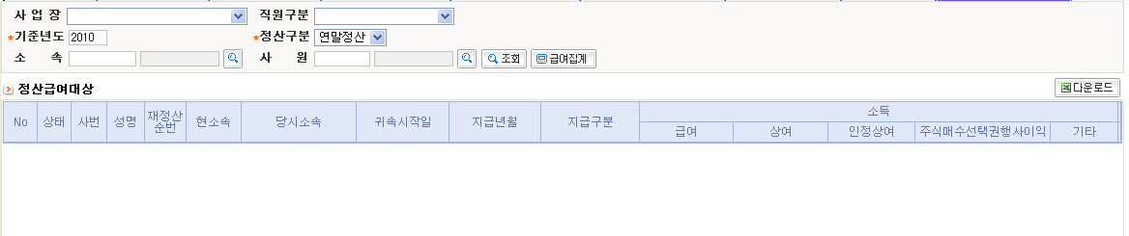
INT_Y08_015
정산대상급여관리
1) 주요항목 :
2) 요구사항 :

Slide 22
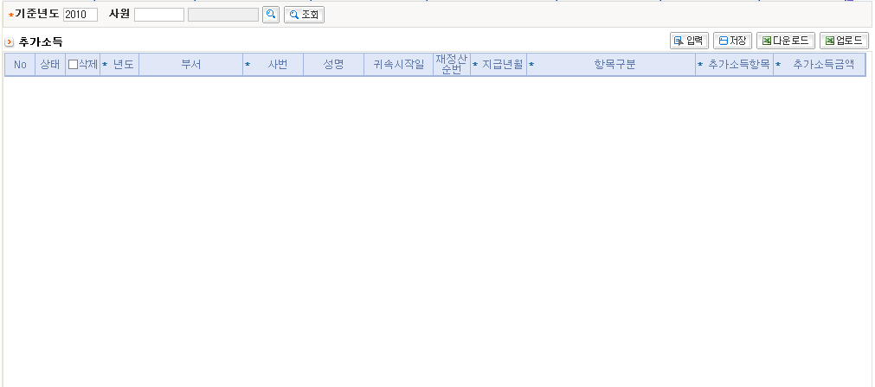
INT_Y08_032
추가소득산입
1) 주요항목 :
2) 요구사항 :

Slide 23
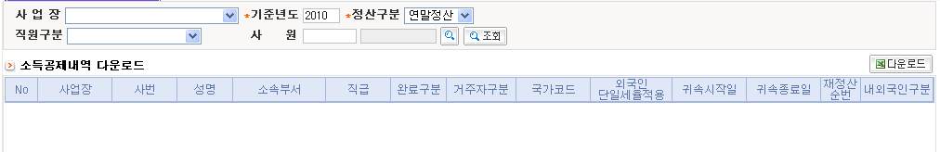
INT_Y08_036
소득공제내역다운로드

Slide 24
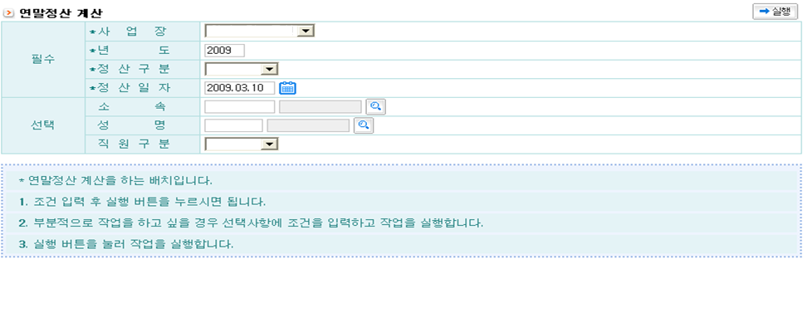
INT_Y08_040
연말정산계산
1) 주요항목 :
2) 요구사항 :

Slide 25
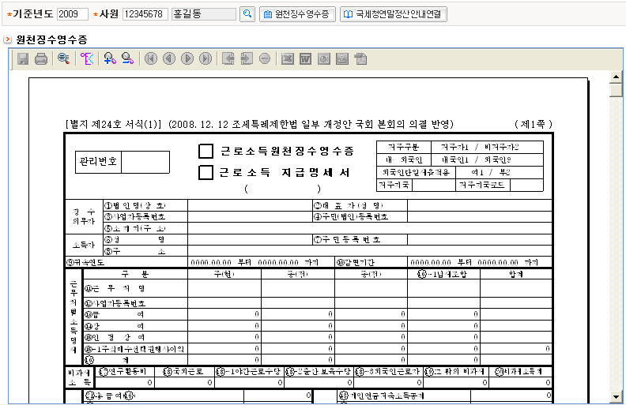
INT_Y08_050
연말정산내역
1) 주요항목 :
2) 요구사항 :

Slide 26
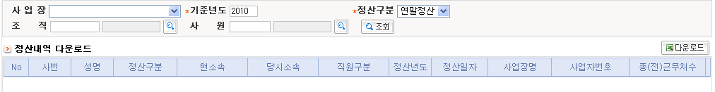
INT_Y08_051
연말정산내역다운로드

Slide 27
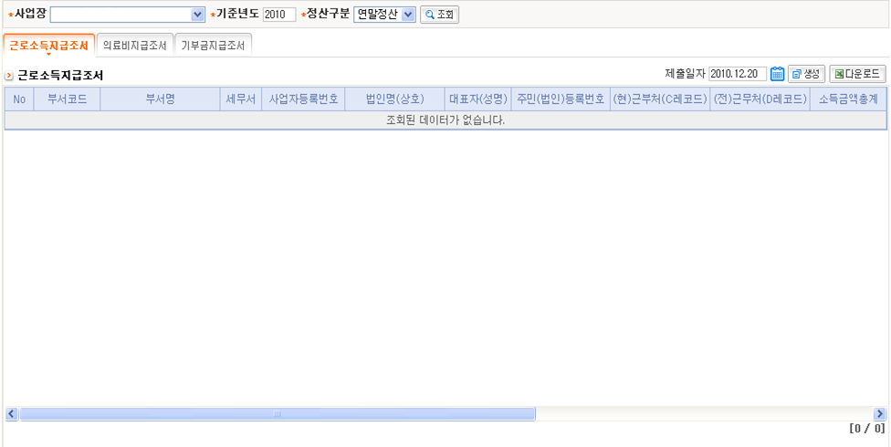
INT_Y08_060
국세청전산자료
근로소득지급조서생성
1) 주요항목 :
2) 요구사항 :

Slide 28
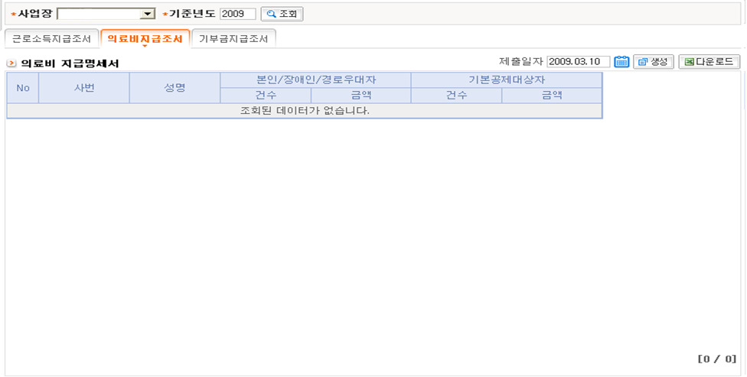
INT_Y08_060
국세청전산자료
의료비지급조서
1) 주요항목 :
2) 요구사항 :

Slide 29
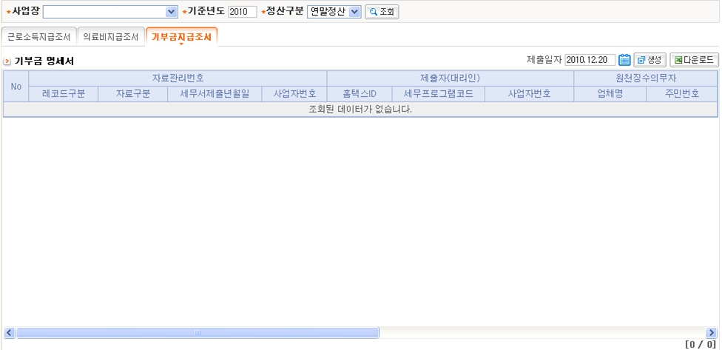
INT_Y08_060
국세청전산자료
기부금지급조서생성
1) 주요항목 :
2) 요구사항 :

Slide 30
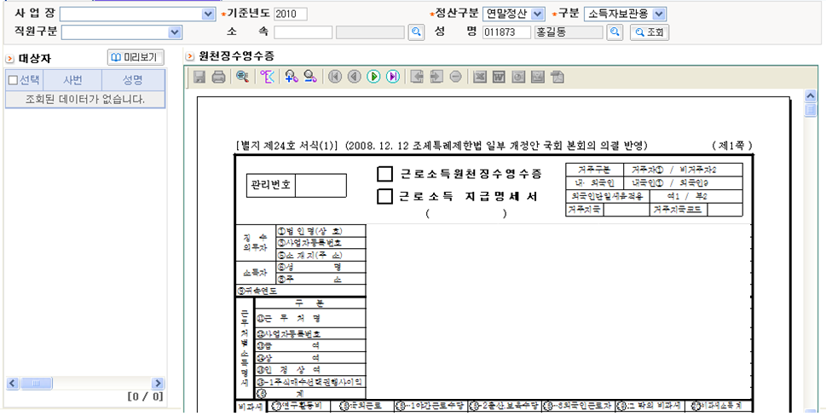
INT_Y08_070
원천징수영수증출력
1) 주요항목 :
2) 요구사항 :

Slide 31
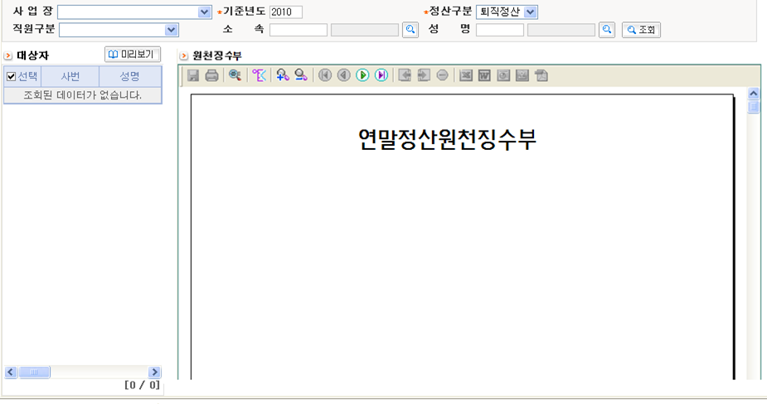
INT_Y08_090
원천징수부출력
1) 주요항목 :
2) 요구사항 :

Slide 32
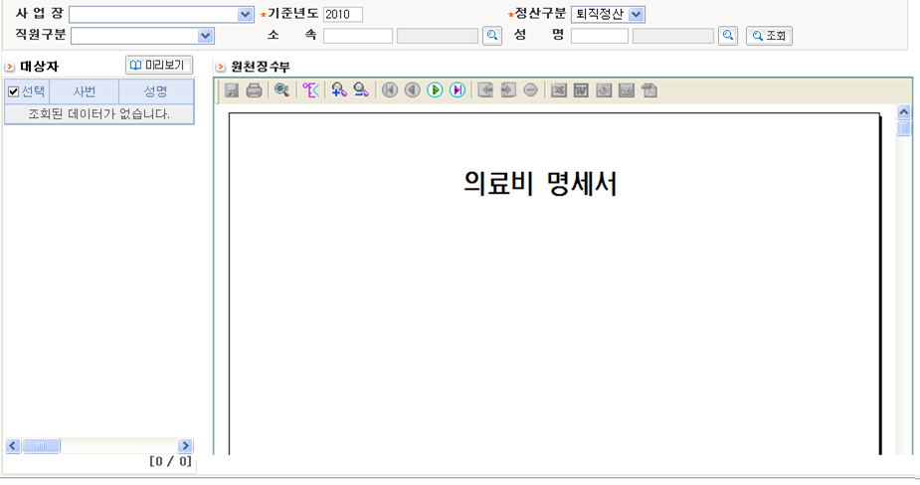
INT_Y08_092
의료비명세서출력
1) 주요항목 :
2) 요구사항 :

Slide 33
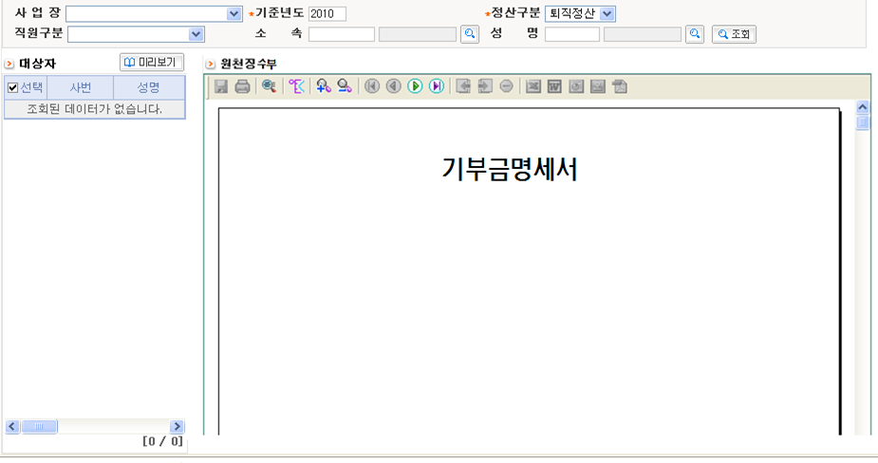
INT_Y08_093
기부금명세서출력
1) 주요항목 :
2) 요구사항 :

